Slide 1


Trabalho de Conclusão de Curso
Pedro Henrique de Oliveira
Rafael de Oliveira Malosti
João Pedro Camargo Gomes Oliveira
Leonardo Pietro Oliveira dos Santos

Slide 2

Proposta Inicial
Sistema de gerenciamento clínico por meio de um bot hospedado na plataforma de comunicação Telegram, escrito em Java, destinado á empresa Health++.
O cliente, por meio de uma conversa dinâmica, poderia se conectar com a clínica realizando cadastro, agendamentos, entre outros, de forma remota.

Slide 3
Proposta Definitiva
Devido as complicações com a ideia inicial, o projeto foi remodelado para uma aplicação para computadores e notebooks, a qual realizaria as mesmas funções de forma fixa e com a adição de uma área administrativa.

Slide 4




Ferramentas Usadas
Java;
Netbeans;
Git e Github;
Google Docs.

Slide 5
Controle de Segurança
O Controle de Segurança é baseado em dois níveis de acesso:
Usuário Funcionário:
Tem acesso às funcionalidades básicas do sistema
(Clientes e Consultas)
Usuário Administrador:
Tem acesso às funcionalidades básicas e as avançadas
(Tipos de consulta, Funcionários, Clientes e Consultas)

Slide 6
Diagramas de Caso de Uso

Slide 7
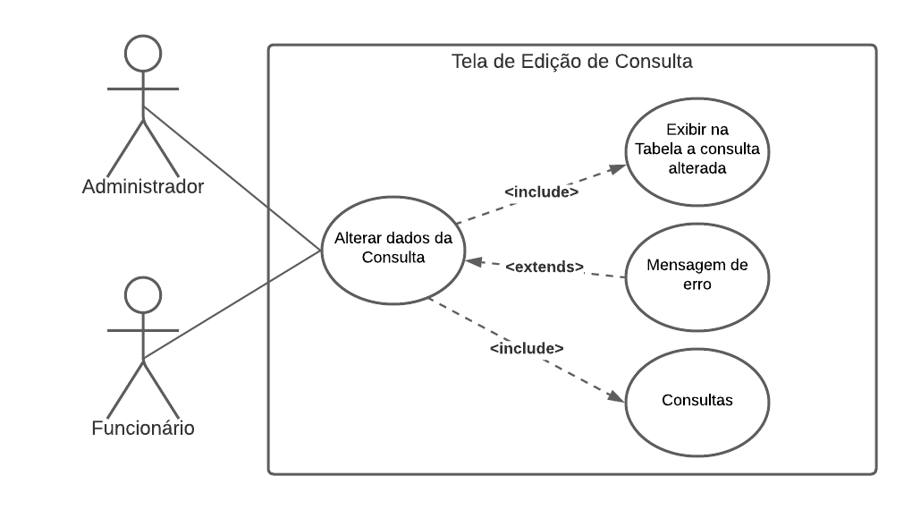
Diagramas de Caso de Uso
Administrador ou Funcionário edita Consulta:

Slide 8
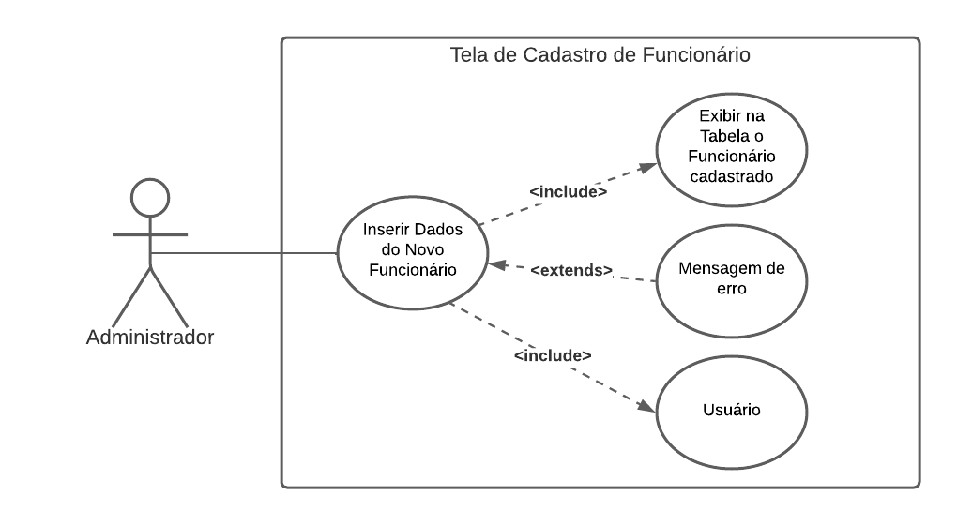
Diagramas de Caso de Uso
Administrador cadastra funcionário:

Slide 9
Diagramas de Sequência

Slide 10
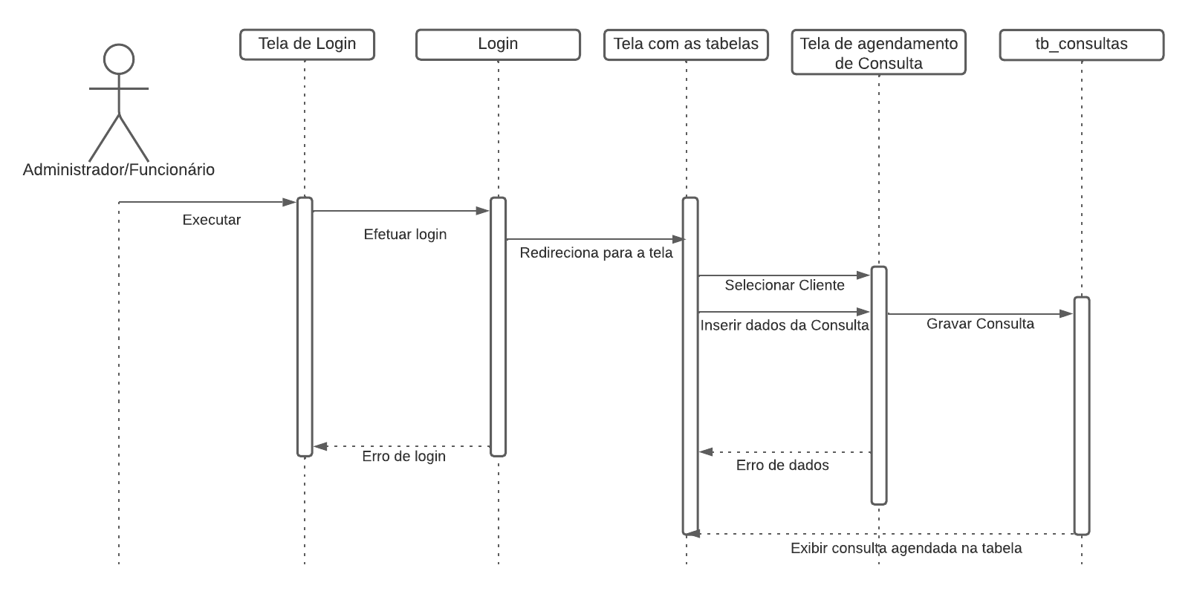
Diagramas de Sequência
Administrador ou Funcionário agenda Consulta:

Slide 11
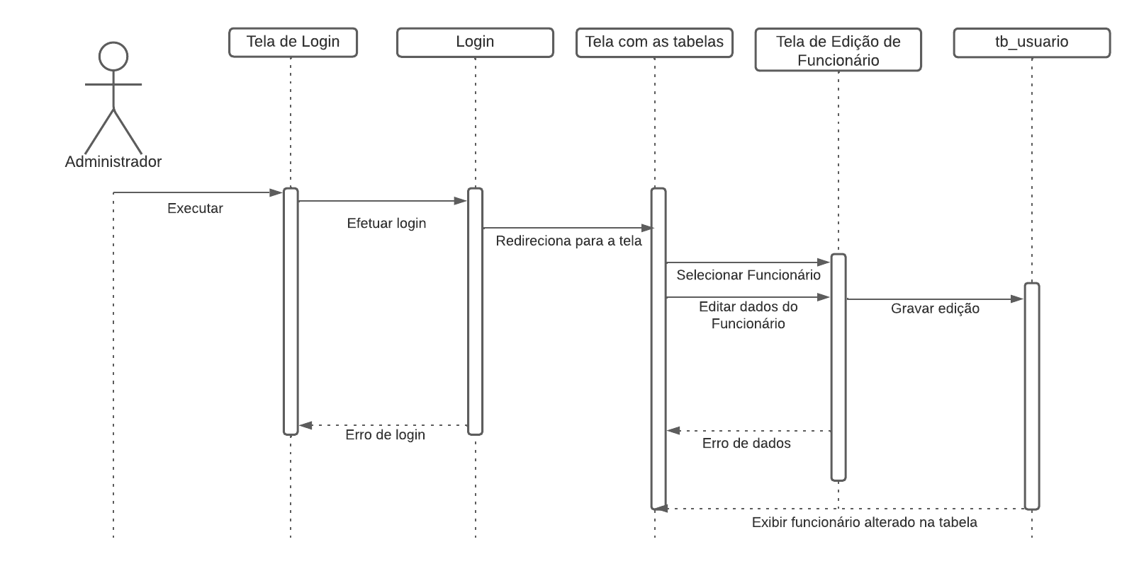
Diagramas de Sequência
Administrador edita Funcionário:

Slide 12
Demonstração Prática

Slide 13
Considerações Finais

Slide 14
Agradecimentos
Professores Marcus, Carina e outros da base técnica;
Amigos e Familiares que apoiaram;
Escola e Corpo Docente.

Slide 15
Obrigado pela atenção!

